Slide 1


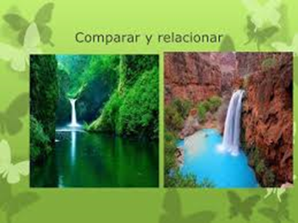
UNIVERSIDAD AUTÓNOMA DEL ESTADO DE MÉXICO
FACULTAD DE CIENCIAS AGRÍCOLAS
LA COMPETENCIA LECTORA
Procesos cognitivos de la lectura
Por: M.A.O. SERGIO HILARIO DÍAZ
Unidad de Aprendizaje: Comunicación Profesional
Programa de educación: Licenciatura de Ingeniero Agrónomo en Fitotecnia
Créditos institucionales: 06
Octubre 2016

Slide 2
GUIÓN EXPLICATIVO PARA EL EMPLEO DEL PRESENTE MATERIAL
La mayor parte de las laminas ponen de relieve los temas principales de los contenidos en las “notas resumidas”. En tanto que las ayudas visuales sirven para ilustrar las exposición, al comienzo de la sesión de trabajo, se entregara a los estudiantes el impreso de las laminas que serán utilizadas.

Slide 3



Comprender las estrategias cognitivas de lectura.
Describir los pasos de la estrategia de observación.
Identificar los elementos de la estrategia de comparación.
Identificar los elementos de la estrategia de relación.

Slide 4
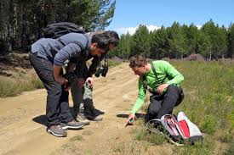

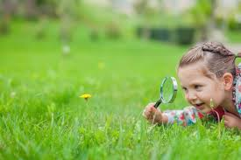
Aplicación del proceso de observación en el análisis de la información

Slide 5
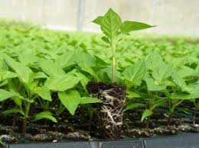
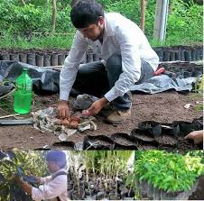
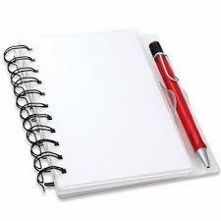
La observación como estrategia cognitiva para el análisis de la información
La observación de un objeto o situación se realiza en dos etapas:
Identificación concreta: consiste en la enumeración de las características del objeto o situación.
Identificación abstracta: ocurre cuando la persona, después de observar el texto o situación, se imagina las características de este.

Slide 6
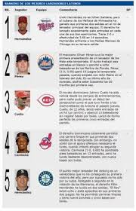

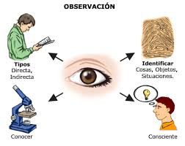
La observación como estrategia cognitiva permite analizar el contenido del texto.
Con base en las características de los conceptos, entidades y situaciones que se describen.
Visualizar el patrón de organización del texto.
Comprender su significado y elaborar una síntesis.

Slide 7
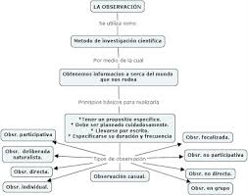
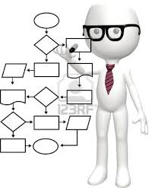
PATRÓN DE ORGANIZACIÓN DE LA INFORMACIÓN DE UN TEXTO
Patrón de Organización: estructura que establece las relaciones entre los diferentes conceptos, variables y/o características que se plantean en un texto.
Patrón de Organización: se visualiza mediante un diagrama, mapa o esquema representativo de la estructura que lo conforma.

Slide 8
MAPA O DIAGRAMA DE CARACTERÍSTICAS
(c₆)
Característica 1 (c₁)
Concepto o situación presentado en el texto
(c₅)
Característica 2 (c₂)
(c₄)
(c₃)

Slide 9
PATRONES DE ORGANIZACIÓN DE VARIABLE Y CARACTERÍSTICAS
(c₆)
(c₁)
Variable 4
Variable 1
Concepto o situación presentado en el texto
Variable 3
Variable 2
(c₃)
(c₂)

Slide 10
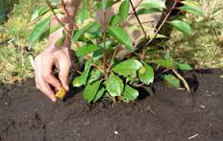
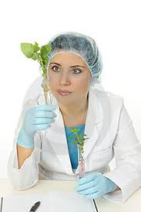
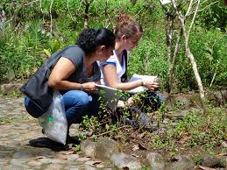
PROCESO DE OBSERVACIÓN
Consiste en fijar la atención en un objeto o situación para identificar sus características.
A cada característica corresponde una variable.
Las variables utilizadas dependen del propósito de la observación.
Una característica es un rasgo propio del objeto o situación.

Slide 11
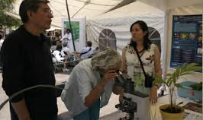
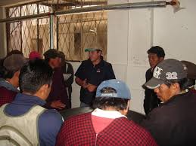
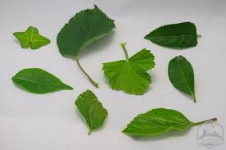
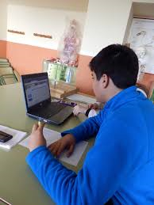
Estrategia de observación
Definir el propósito de la observación.
Seleccionar las variables de acuerdo con el propósito.
Identificar las características del objeto o situación, de acuerdo con las variables seleccionadas.
Verificar la información que se genere.

Slide 12
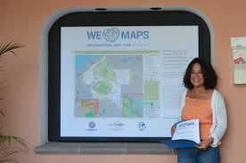
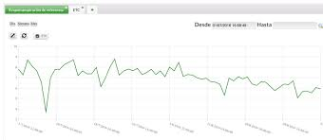
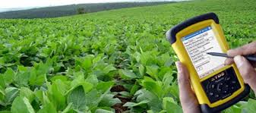
Etapas de cierre en la observación
Respuesta a la utilidad que tiene el proceso de observación para el análisis de la información.
Respuesta a la manera en que ayuda el uso del diagrama o patrón de organización en el análisis de la información y en la elaboración de un escrito.

Slide 13

Comparación y relación como
Estrategias cognitivas en el proceso lector

Slide 14
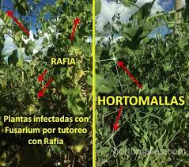
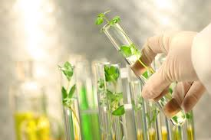
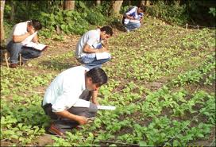
COMPARACIÓN
La comparación es un proceso básico que constituye el paso previo para establecer relaciones entre pares de características de objetos o situaciones.

Slide 15


Propósitos de la Comparación
La comparación establece semejanzas y diferencias entre las características de dos objetos o situaciones, considerando dichas características independientemente.

Slide 16
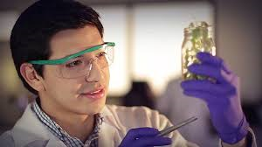
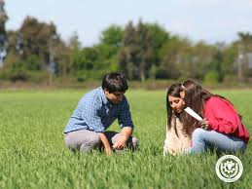
Identificar y especificar, variable por variable las características que hacen que los pares de objetos o situaciones que se comparan sean semejantes o diferentes entre si.
Propósitos de la Comparación

Slide 17
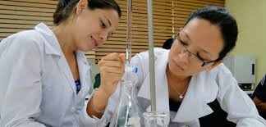
Lectura de:
Ejemplo
Las ventanas de las cosas de Bertha y de Ana

Slide 18
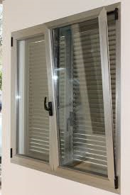
Ejercicio: Completa los cuadros
Observa el escrito con respecto a las ventanas de hierro y de aluminio para seleccionar las variables e identificar las características de cada cosa.

Slide 19
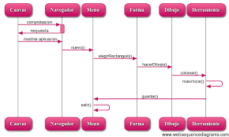
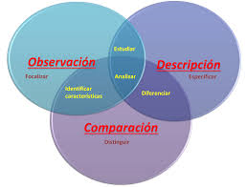
Ejercicio: Completa los cuadros
Elabora los diagramas de comparación, para visualizar la organización de las ideas.
Toma en cuenta todas las semejanzas y diferencias que identifiques.

Slide 20
Características de las casas
Variable | Características de la casa y de las ideas de Bertha | Características de la casa y de las ideas de Ana
Características de las ventanas
Variable | Características de las ventanas de hierro | Características de las ventanas de aluminio

Slide 21

Ejercicio: Completa los cuadros
1. ¿Por qué se requieren dos diagramas en lugar de uno?
2. ¿Qué observas en el cuadro que llenaste, en relación con las características de las ventanas?

Slide 22

En ambos cuadros:
- Se observan pares de características iguales o semejantes y diferentes entre sí.
- Cada par de características corresponde a una variable.

Slide 23

Reflexión sobre el ejercicio realizado
El proceso que acabamos de realizar se denomina comparación.
La comparación: es un proceso que consiste en identificar pares de características semejantes y diferentes; cada par de características corresponde a una variable.

Slide 24


ESTRATEGIA PARA COMPARAR
Define el propósito.
Identifica las variables que definen la comparación.
Especifica pares de características semejantes y diferentes, correspondientes a cada variable.
Verifica la información que generaste.

Slide 25
Para visualizar la estructura del escrito se pueden elaborar los diagramas de semejanza y diferencias.
Esquemas de comparación.
Ventanas de hierro
Ventanas aluminio
Casa de Bertha
Casa de Ana
Diagramas para construir esquemas de organización de la comparación en el análisis de la información.

Slide 26
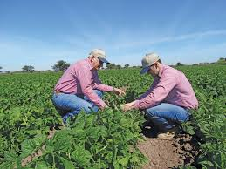
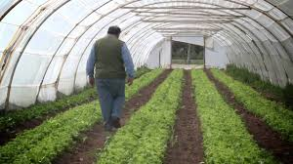
Relación:
Consideremos el proceso de relación
¿Qué diferencia haya entre una comparación y una relación?

Slide 27
RELACIÓN
La relación es un nexo entre dos características de dos objetos o situaciones correspondientes a la misma variable. Esta se expresa en términos de la variable.

Slide 28
Ejemplo Manuel mide 1.80m y José mide 1.60m. ¿Qué relación puede establecerse entre las estatura de Manuel y de José?
Manuel es más alto que José.
La estatura de Manuel es mayor que la de José.

Slide 29
Consideremos la lectura las ventanas de las casa de Bertha y de Ana:
¿Qué relación existe entre la casa ubicada en la playa y la de la montaña?
¿Qué relación hay entre las ventanas de hierro y las de aluminio?

Slide 30
Casa de Casa de
Bertha Ana
tiene tiene
Se oxidan Ventanas Ventanas
de hierro de aluminio No se oxidan
menos costosas más costosas
que las de aluminio que las de hierro
En la figura se muestra la manera de elaborar un diagrama de relaciones del escrito que se leyó.
Esquema de organización
En este caso se visualizan los nexos entre los conceptos.
La relación se expresa en términos de la variable, su contenido es ´más abstracto que el de una comparación.

Slide 31
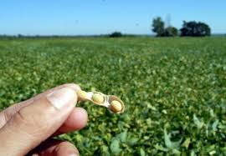
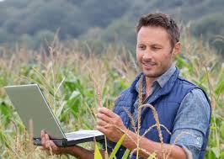
Estrategia para relacionar
Define el propósito.
Identifica las variables que definen la relación.
Específica las características semejantes y diferentes, correspondientes de cada variable.
Establece nexos entre los pares de características correspondientes a cada variable.
Formula las relaciones.
Verifica la información que generaste.

Slide 32
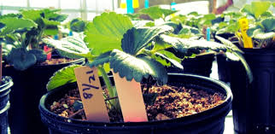
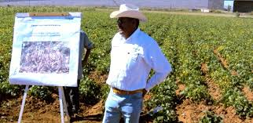
Tipos de relaciones
Relaciones de primer orden
Relaciones de segundo
Relaciones de tercer orden
Relaciones de orden superior

Slide 33
Considere las siguientes comparaciones
El perro tiene cuatro patas y el colibrí tiene dos.
Luis tiene 10 cuadernos y Antonio 5.

Slide 34
Construyamos algunas relaciones
El perro tiene doble número de patas que el colibrí.
Luis tiene doble número de cuadernos que Antonio.
Estas relaciones se denominan de primer orden.

Slide 35
Construyamos una relación entre dos relaciones
El perro tiene doble número de patas que el colibrí, así como Luis tiene doble número de cuadernos que Antonio.
Estas relaciones son más complejas y se denominan de segundo orden.

Slide 36
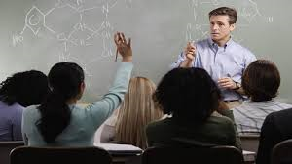
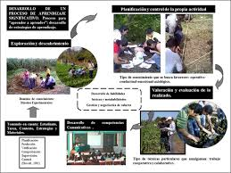
Los procesos estudiados facilitan el procesamiento de información, es decir, constituyen estrategias cognitivas; ayudan a profundizar el conocimiento acerca de hechos y fenómenos, y facilitan la comprensión de la lectura y el análisis de la información.

Slide 37
BIBLIOGRAFÍA
Sánchez, Margarita A. (2008). Desarrollo de Habilidades del pensamiento: Procesos Básicos del pensamiento. Trillas, México.
Amaya Guerra, Jesús. (2014). Estrategias de Aprendizaje para Universitarios: un enfoque constructivista. Trillas, México.
Araoz Robles, María Edith. (2010). Estrategias para aprender a aprender: reconstrucción del conocimiento a partir de la lectoescritura. PEARSON EDUCACIÓN. México.

